Slide 1
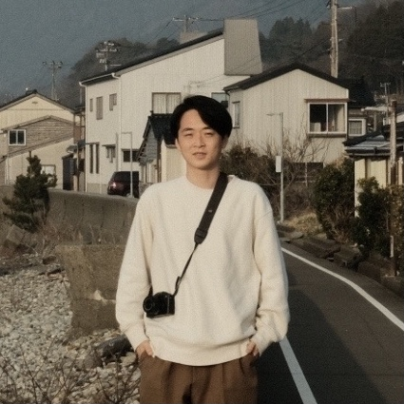
品田十夢
@tomshinada

Slide 2
プロフィール
春日部在住
K 持ち
プログラミングと辛いものが好き
来年から某組織設計事務所DX推進

Slide 3
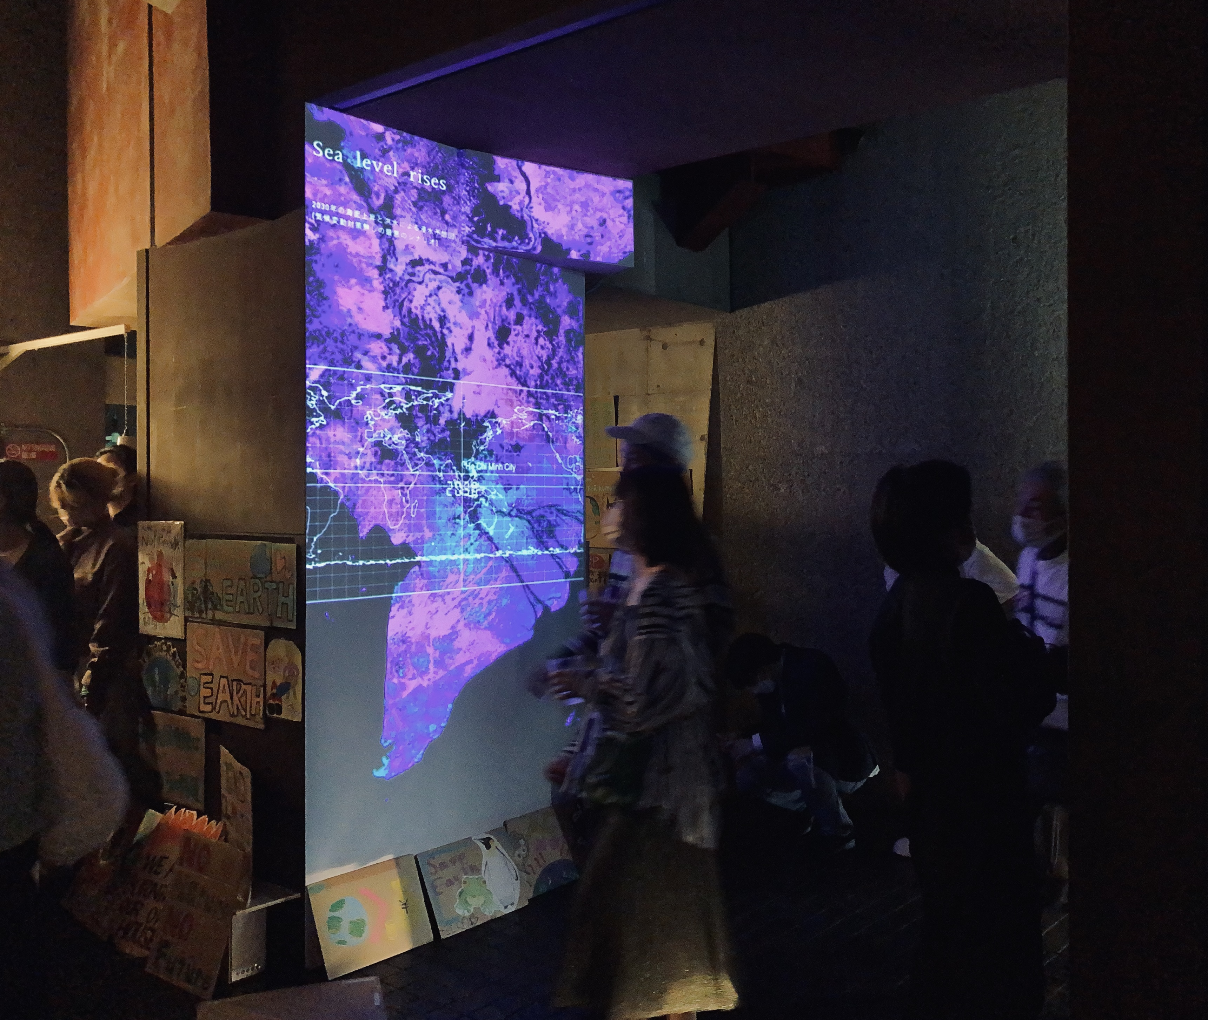
CLIMATE
VIEW
2022/October16
CLIMATELIVE JAPAN ＠渋谷WWW
気候変動 / プロジェクションマッピング
データビジュアライゼーション/サウンドプログラミング / 什器デザイン

Slide 4
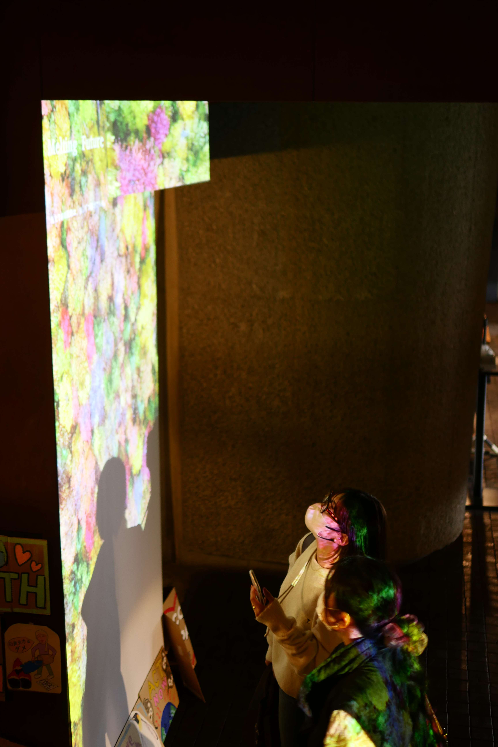
CLIMATE
VIEW
“COUNTDOUN2030”をテーマとし、音楽を通じて気候危機を訴えるCLIMATE LIVE
が渋谷WWWにて開催された。
訪れた人々が気候変動について気づきを得て、周りに共有したくなる体験を目指し、会場内に音と映像によるインスタレーションを設計
vision

Slide 5
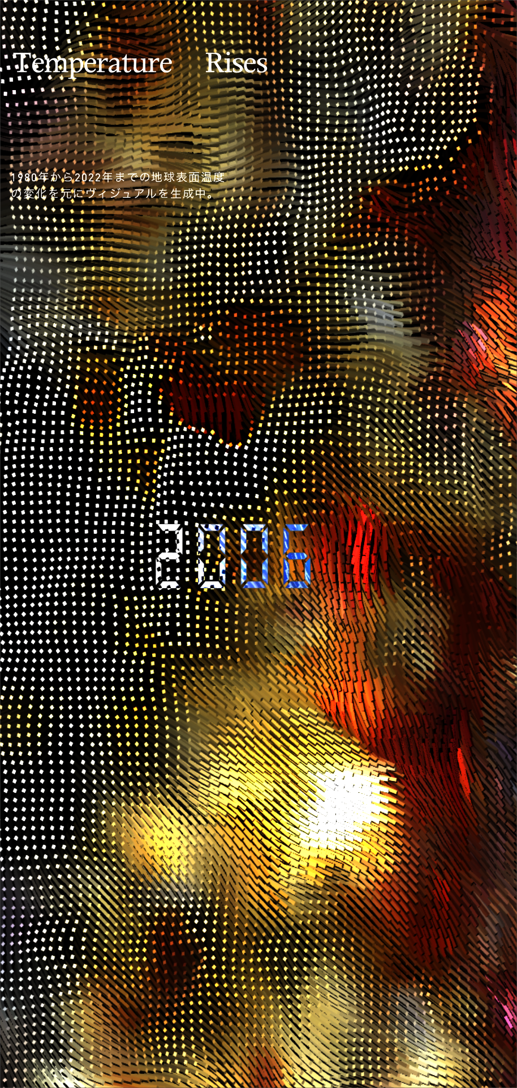


CLIMATE VIEW
Temperature Rises
データビジュアライゼーション

Slide 6
CLIMATE VIEW
Temperature Rises
データビジュアライゼーション
人間活動によって引き起こさ
れたことは疑う余地がない
地球温暖化。
1880年〜2021年の地球表面
温度変化を元に作成した
ビジュアライゼーション。
DATA
NOAA Merged Land and Ocean
Surface Temperature V5
SOFTWARE
TouchDesigner

Slide 7
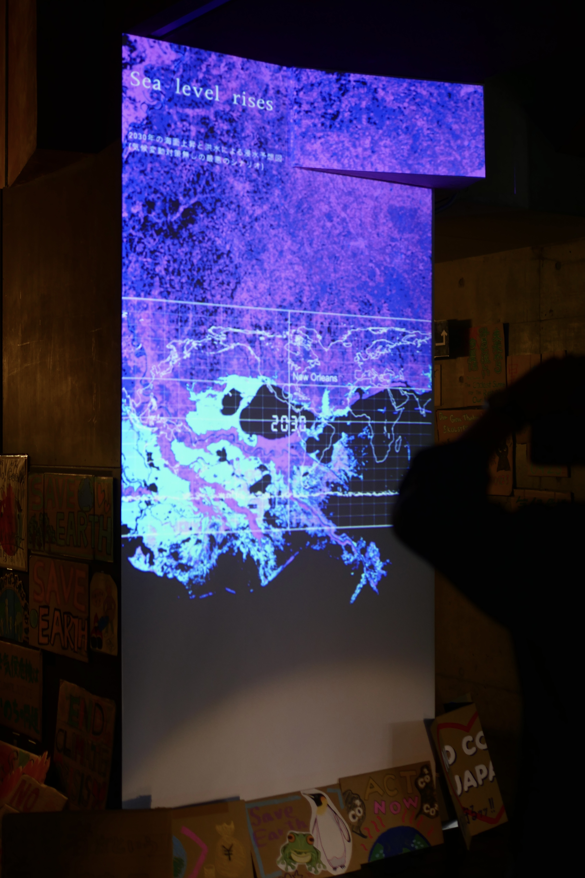
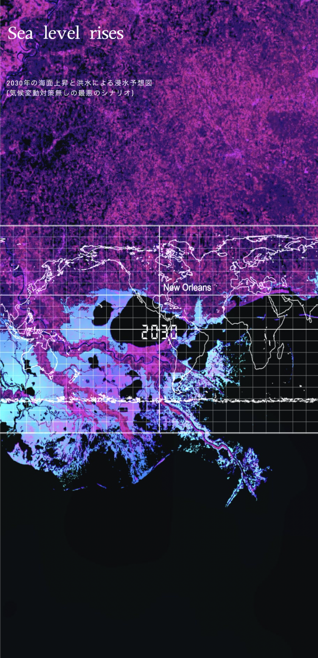
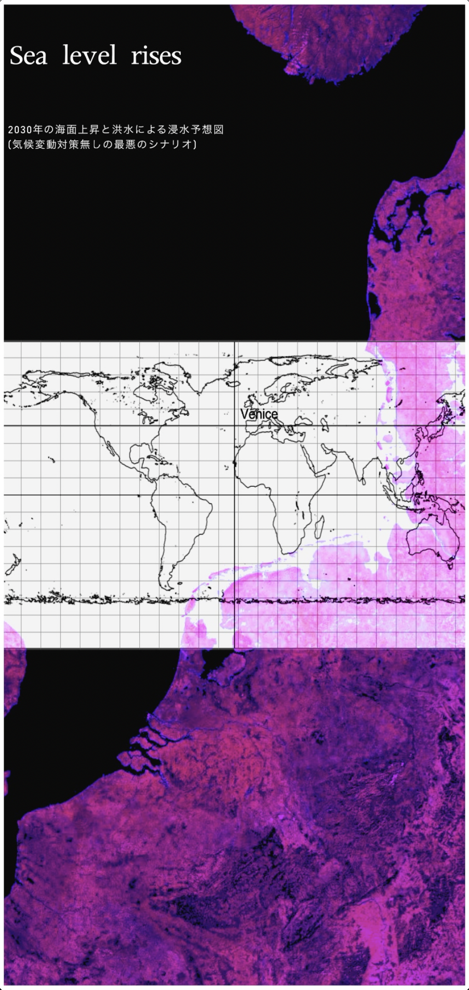
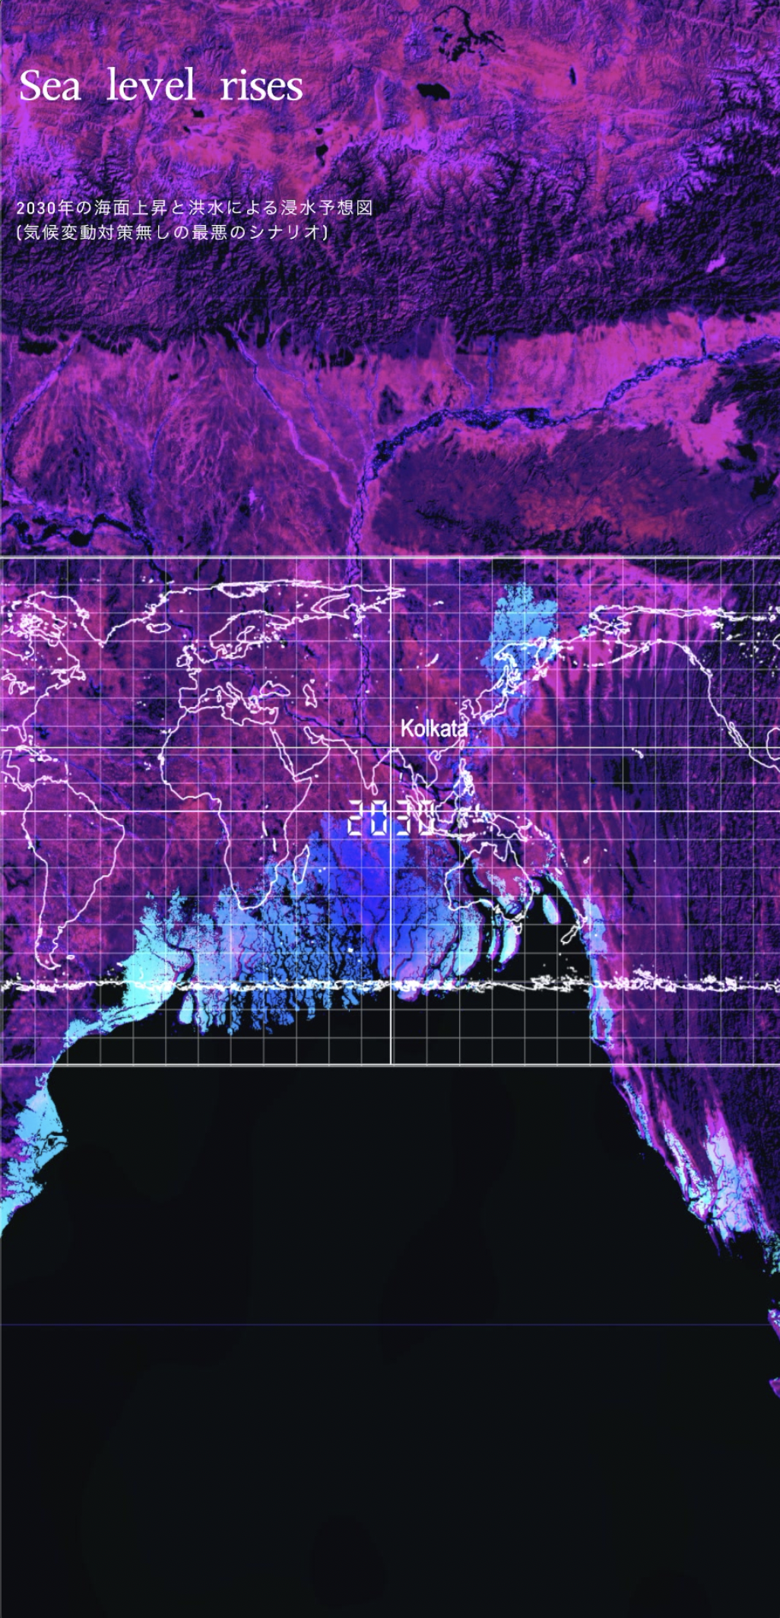
CLIMATE VIEW
Sea Level Rises
データビジュアライゼーション

Slide 8
CLIMATE VIEW
Sea Level Rises
データビジュアライゼーション
2030年における海面上昇および洪水による
浸水範囲予測をビジュアライズした。
未来の地図上を巡りながら、特に深刻な
浸水が予想される都市をフォーカスする。
DATA
CLIMATE CENTRAL : LAND PROJECTED TO BE
BELOW 10-YEAR FLOODLEVEL IN 2030
SOFTWARE
TouchDesigner / Q-GIS / Illustrator

Slide 9
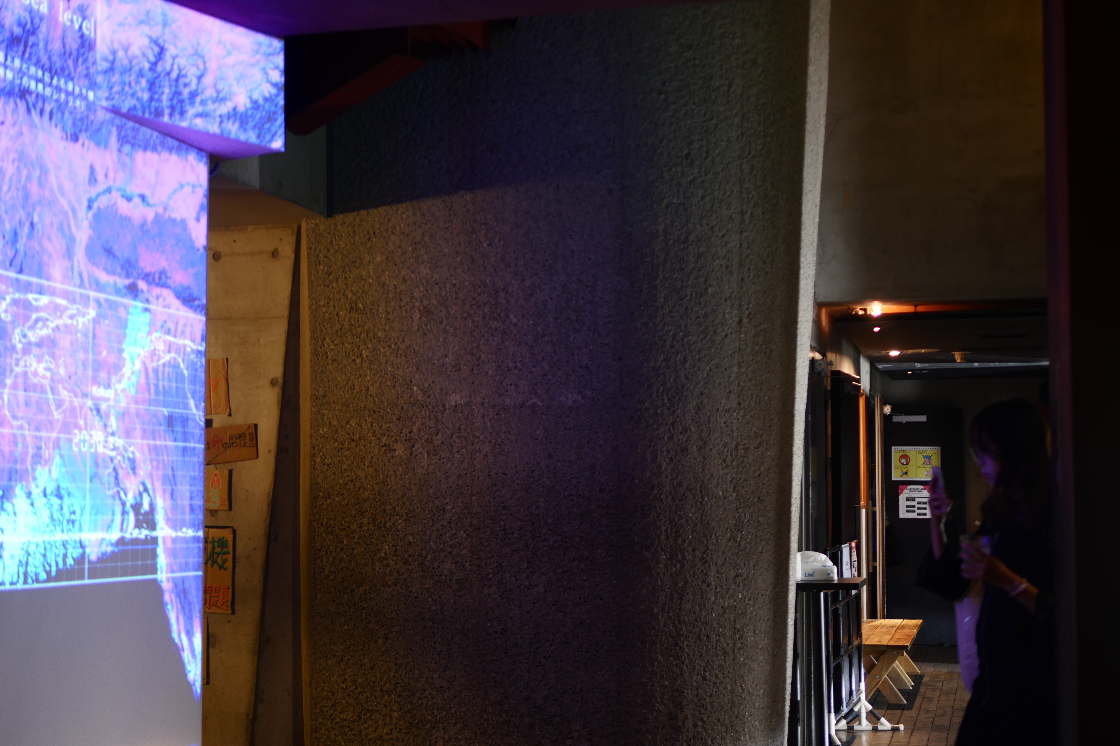

Slide 10

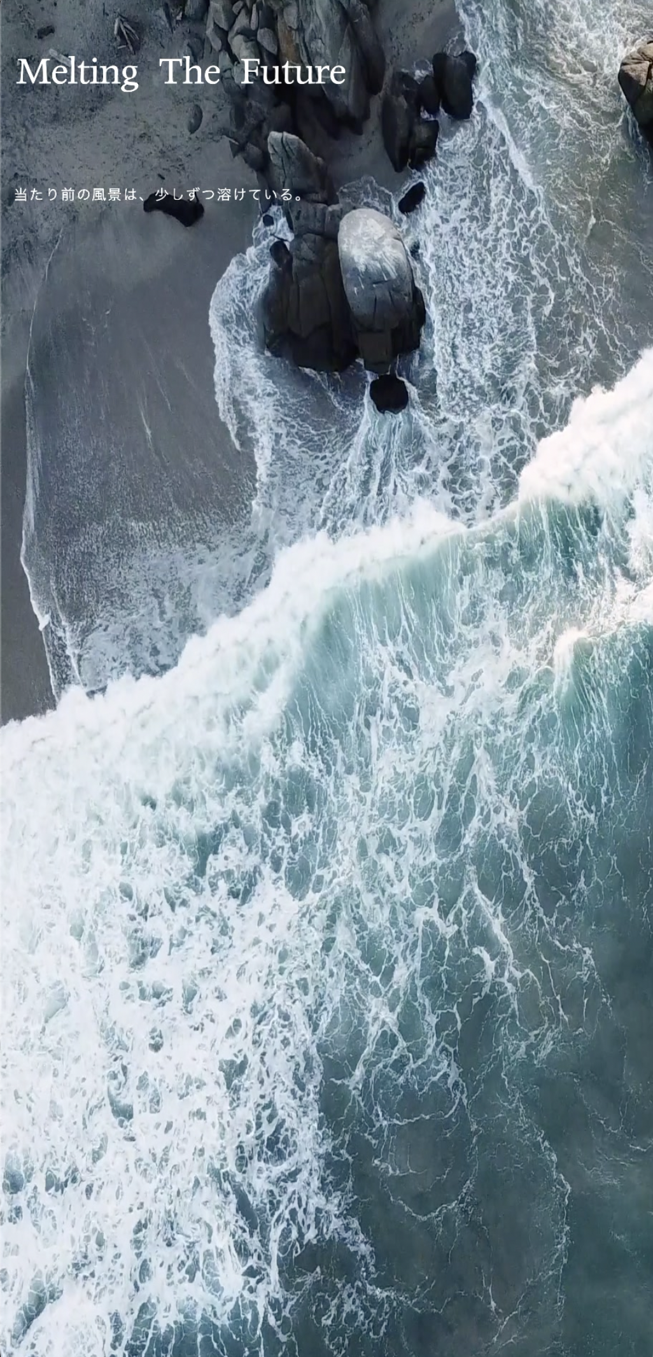
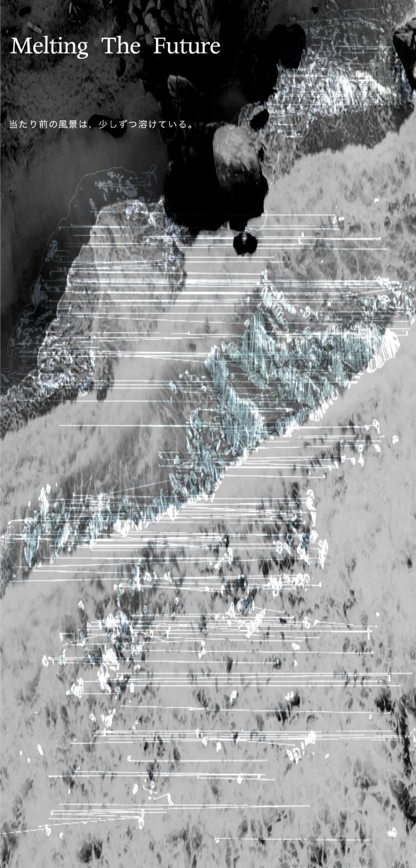
CLIMATE VIEW
Melting Future
オーディオビジュアルアート

Slide 11
CLIMATE VIEW
Melting Future
オーディオビジュアルアート
春の桜、夏の浜辺、秋の紅葉、冬の雪、四季
折々の美しい景色はいつまで続くのか。
今当たり前に目にしているこの景色は、儚く
崩れ落ちるかのように変化している。
SOFTWARE
TouchDesigner / Pure Data

Slide 12
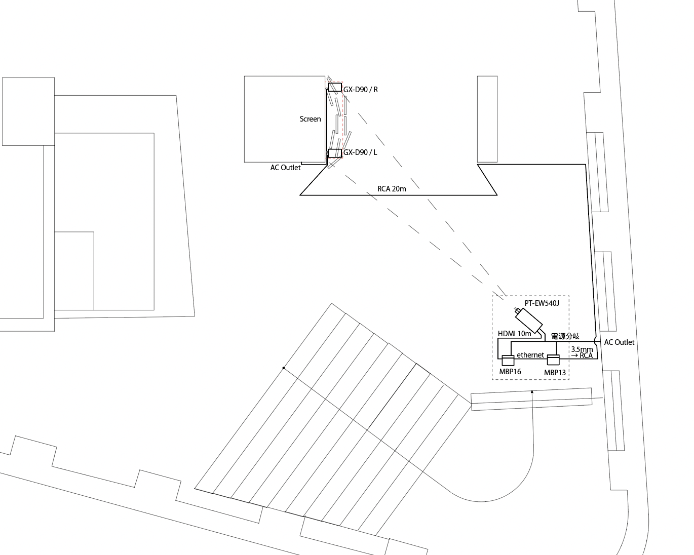

Slide 13
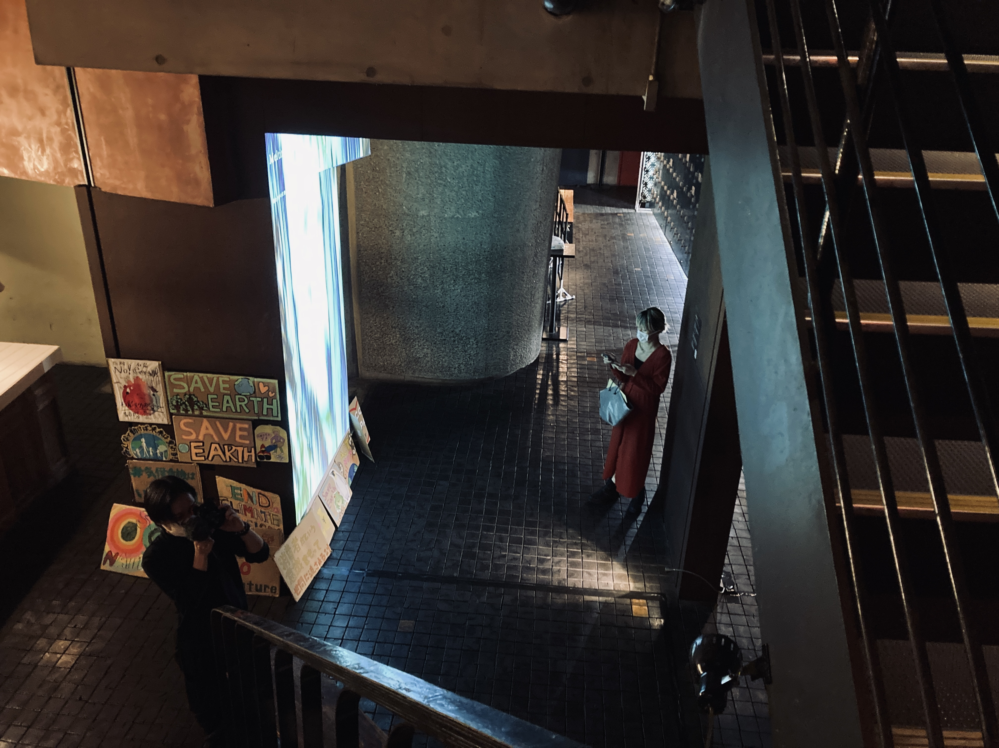

Slide 14
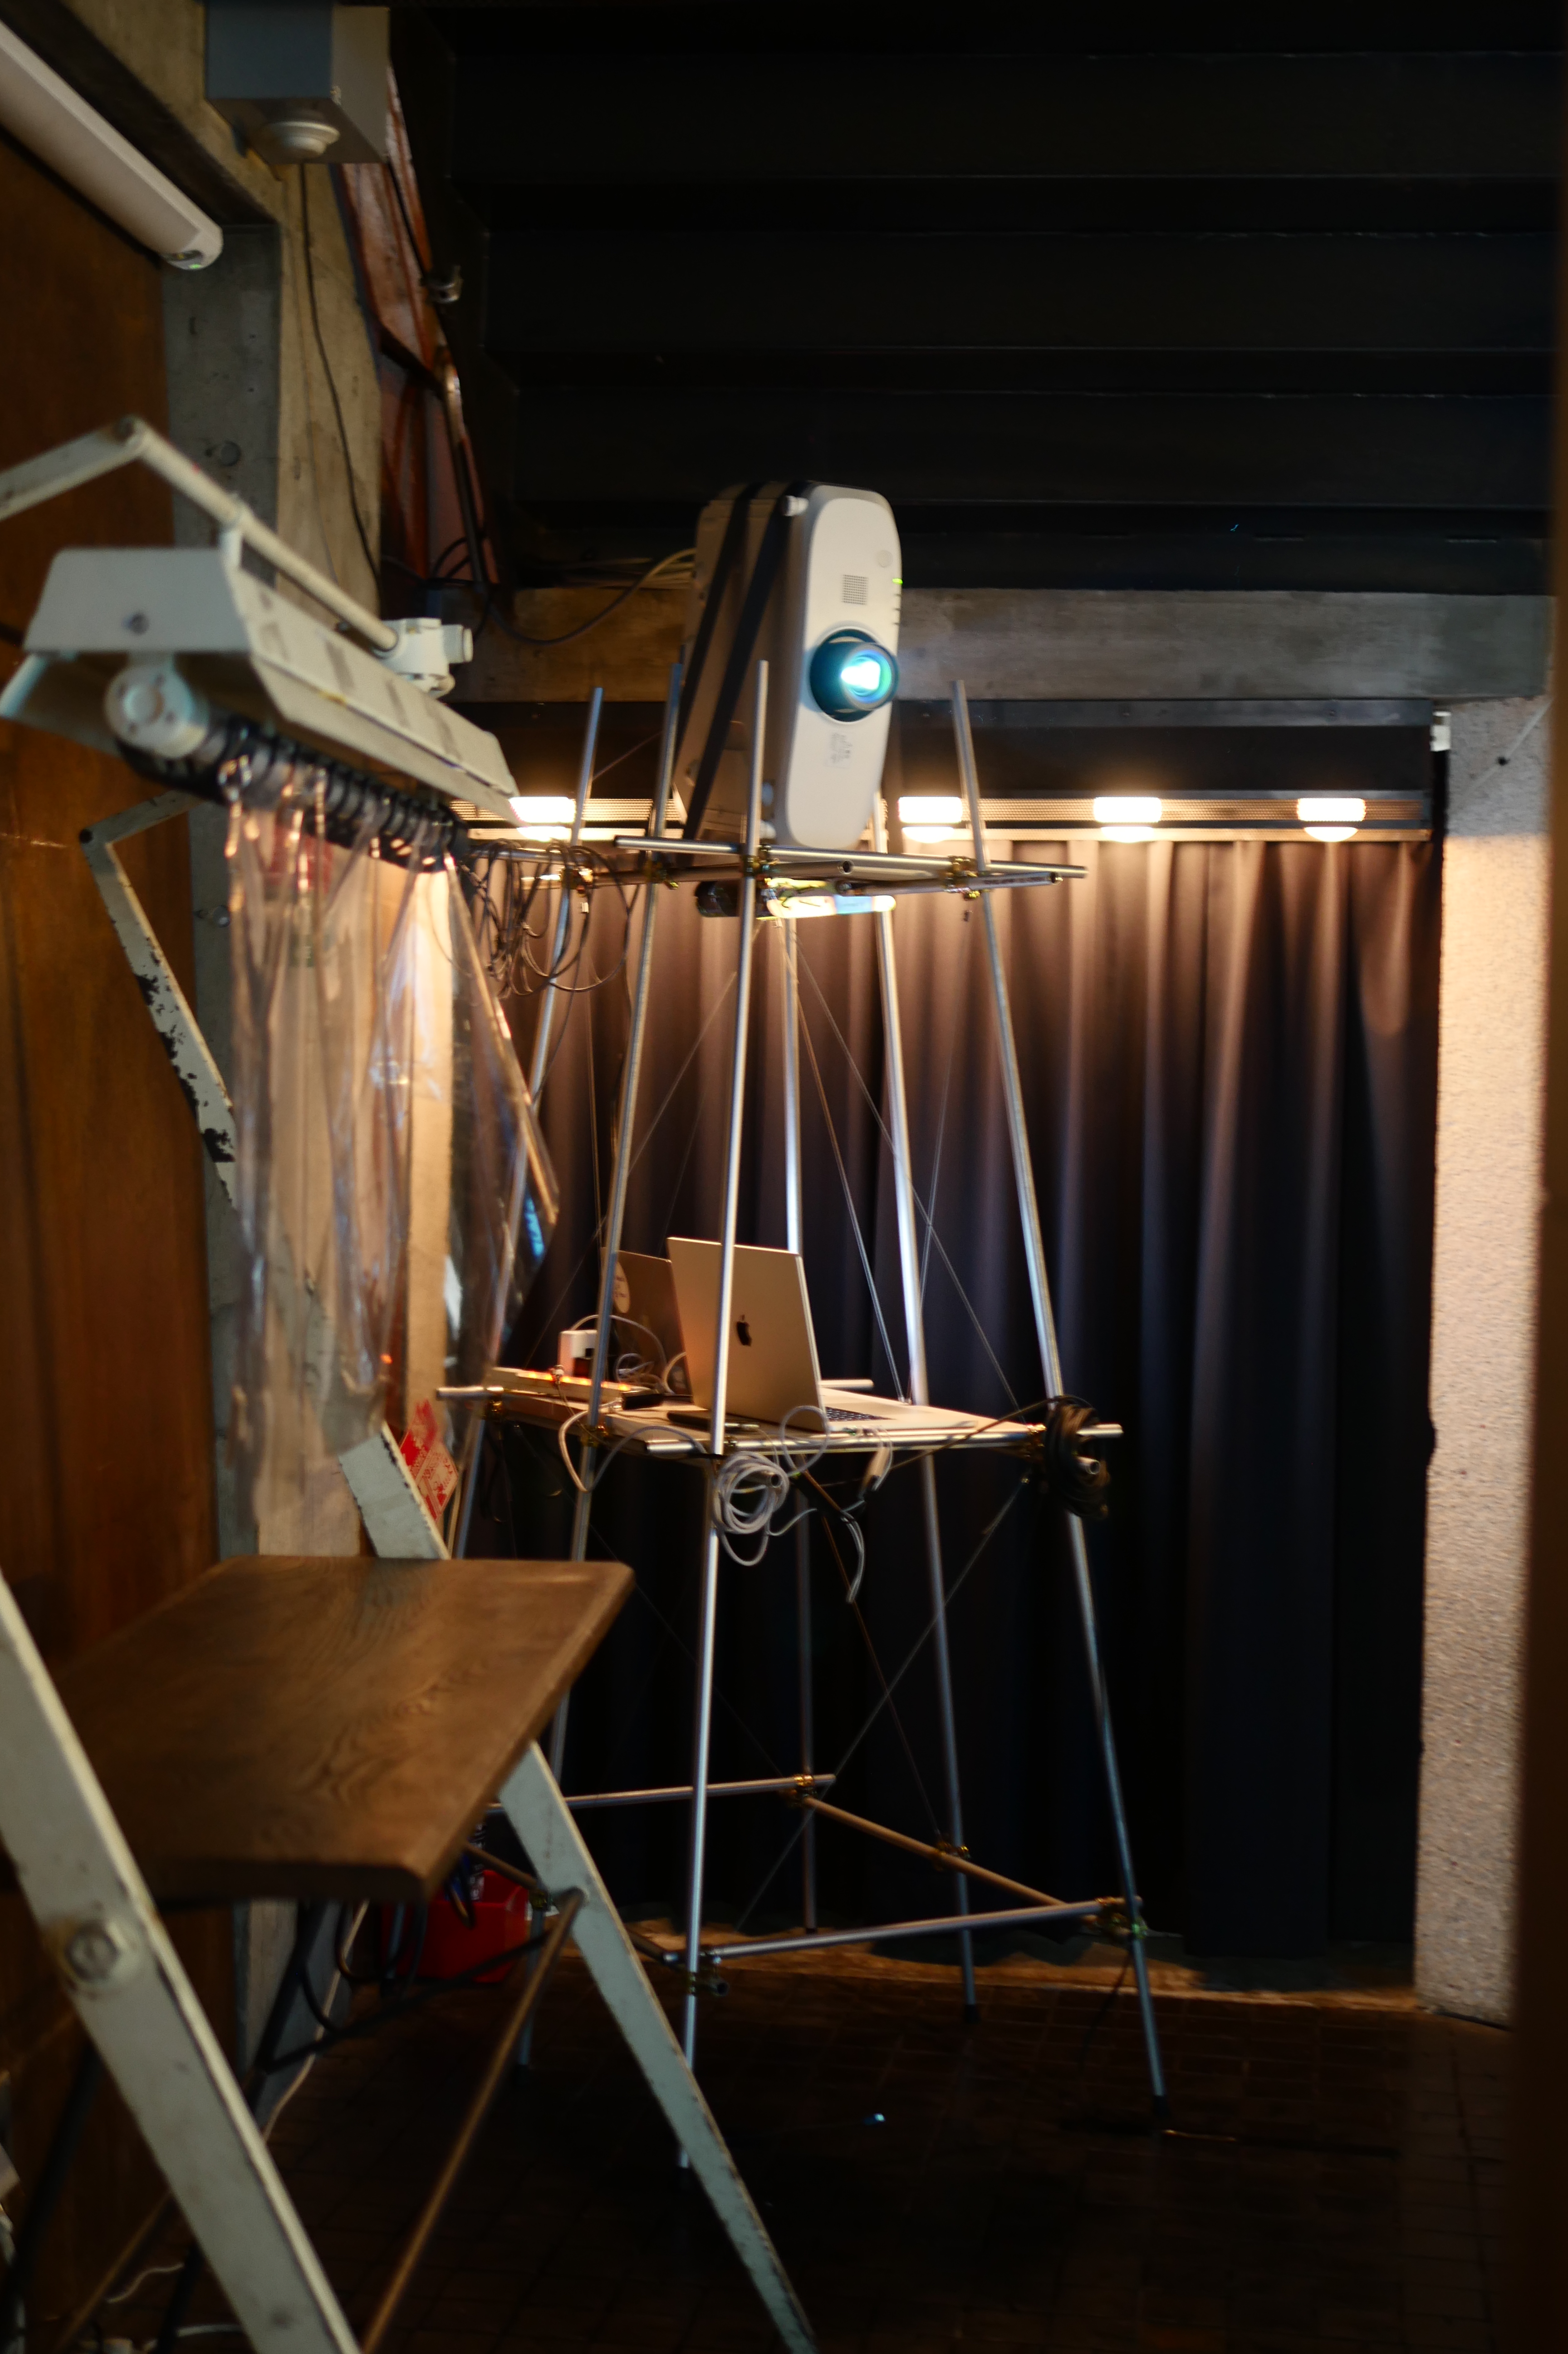
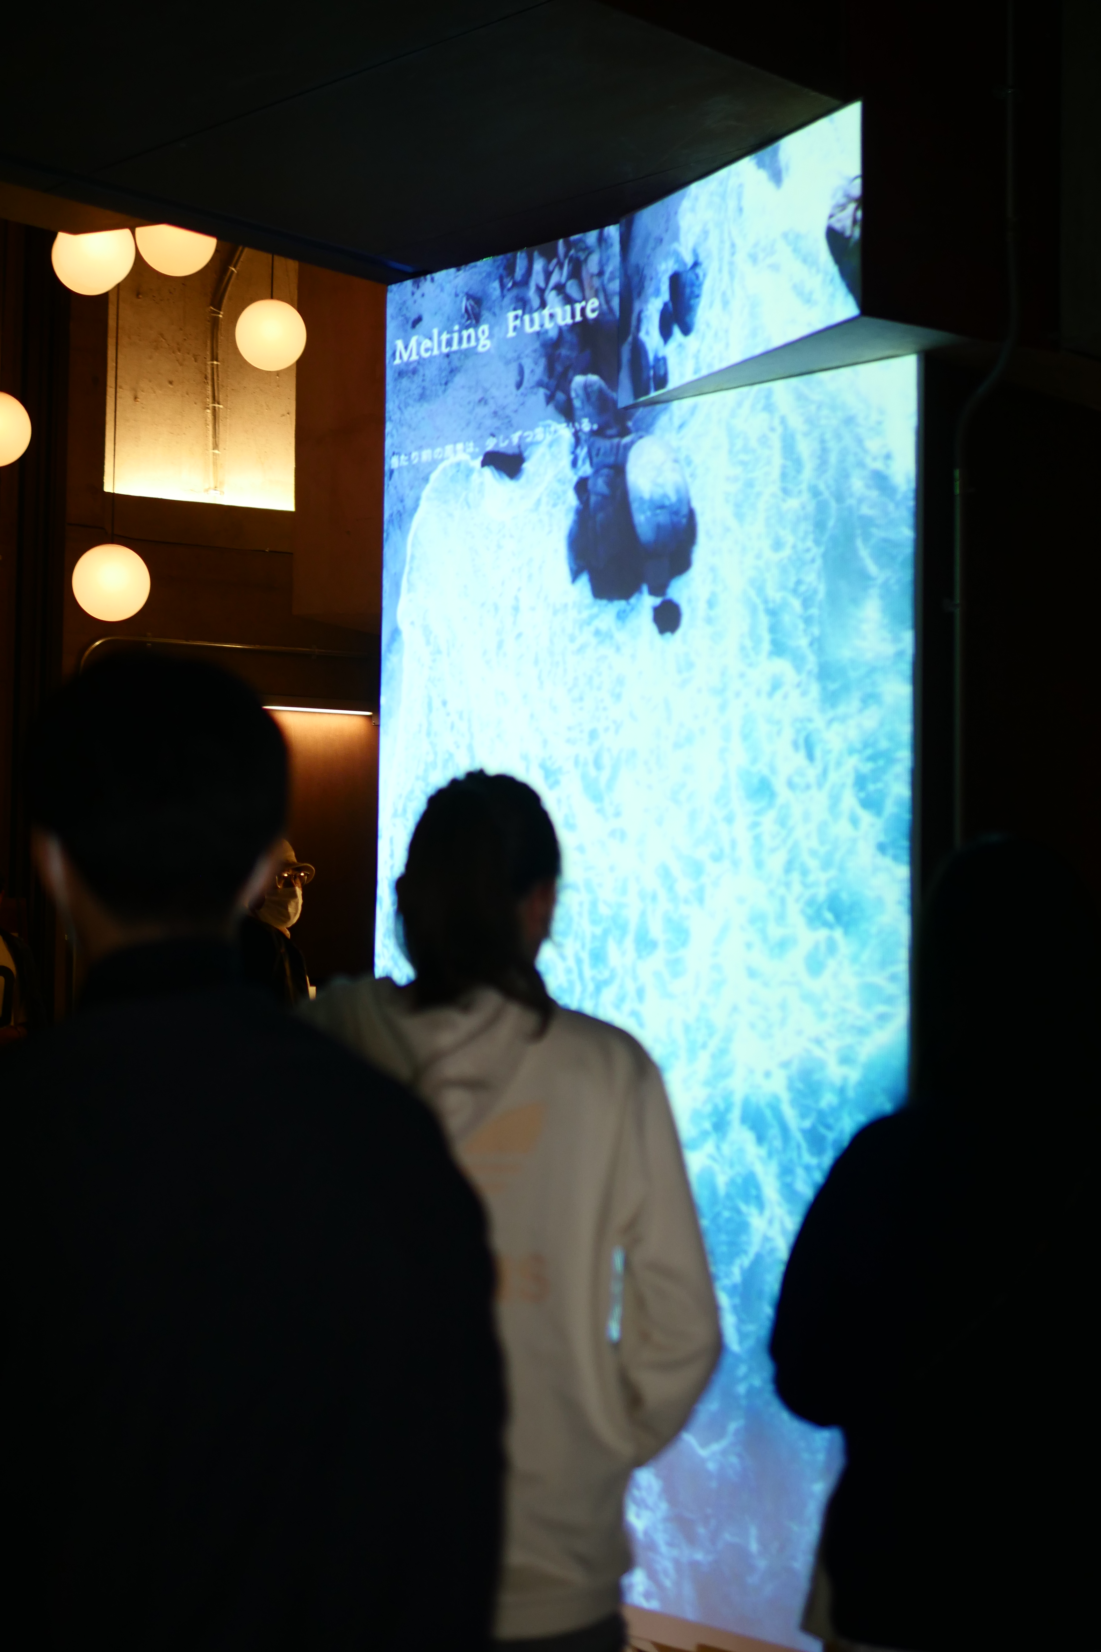
CLIMATE VIEW
プロジェクター什器
オーディオビジュアルアート

Slide 15
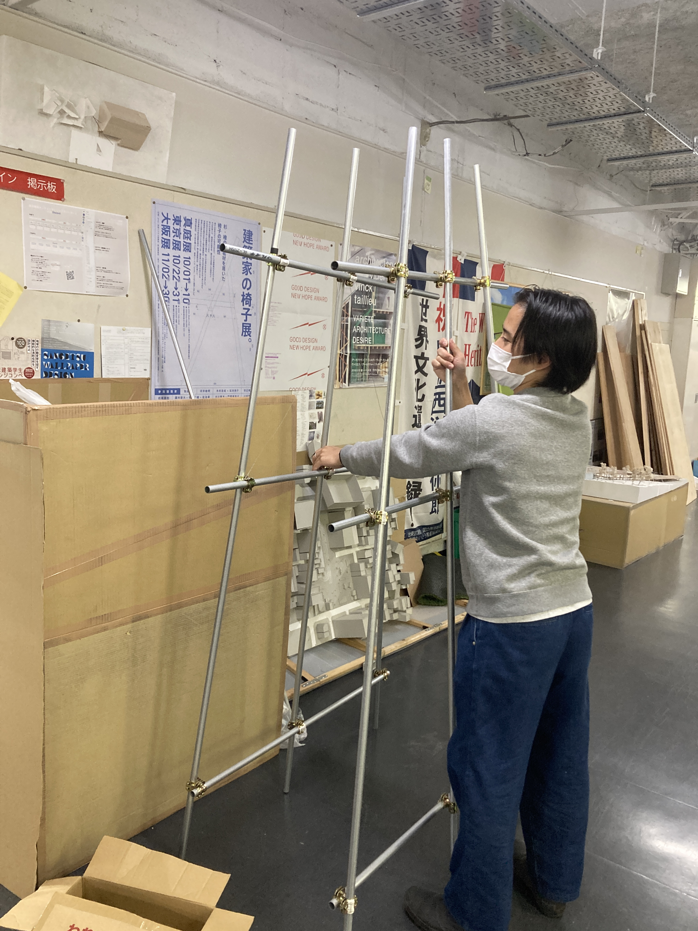

Slide 16
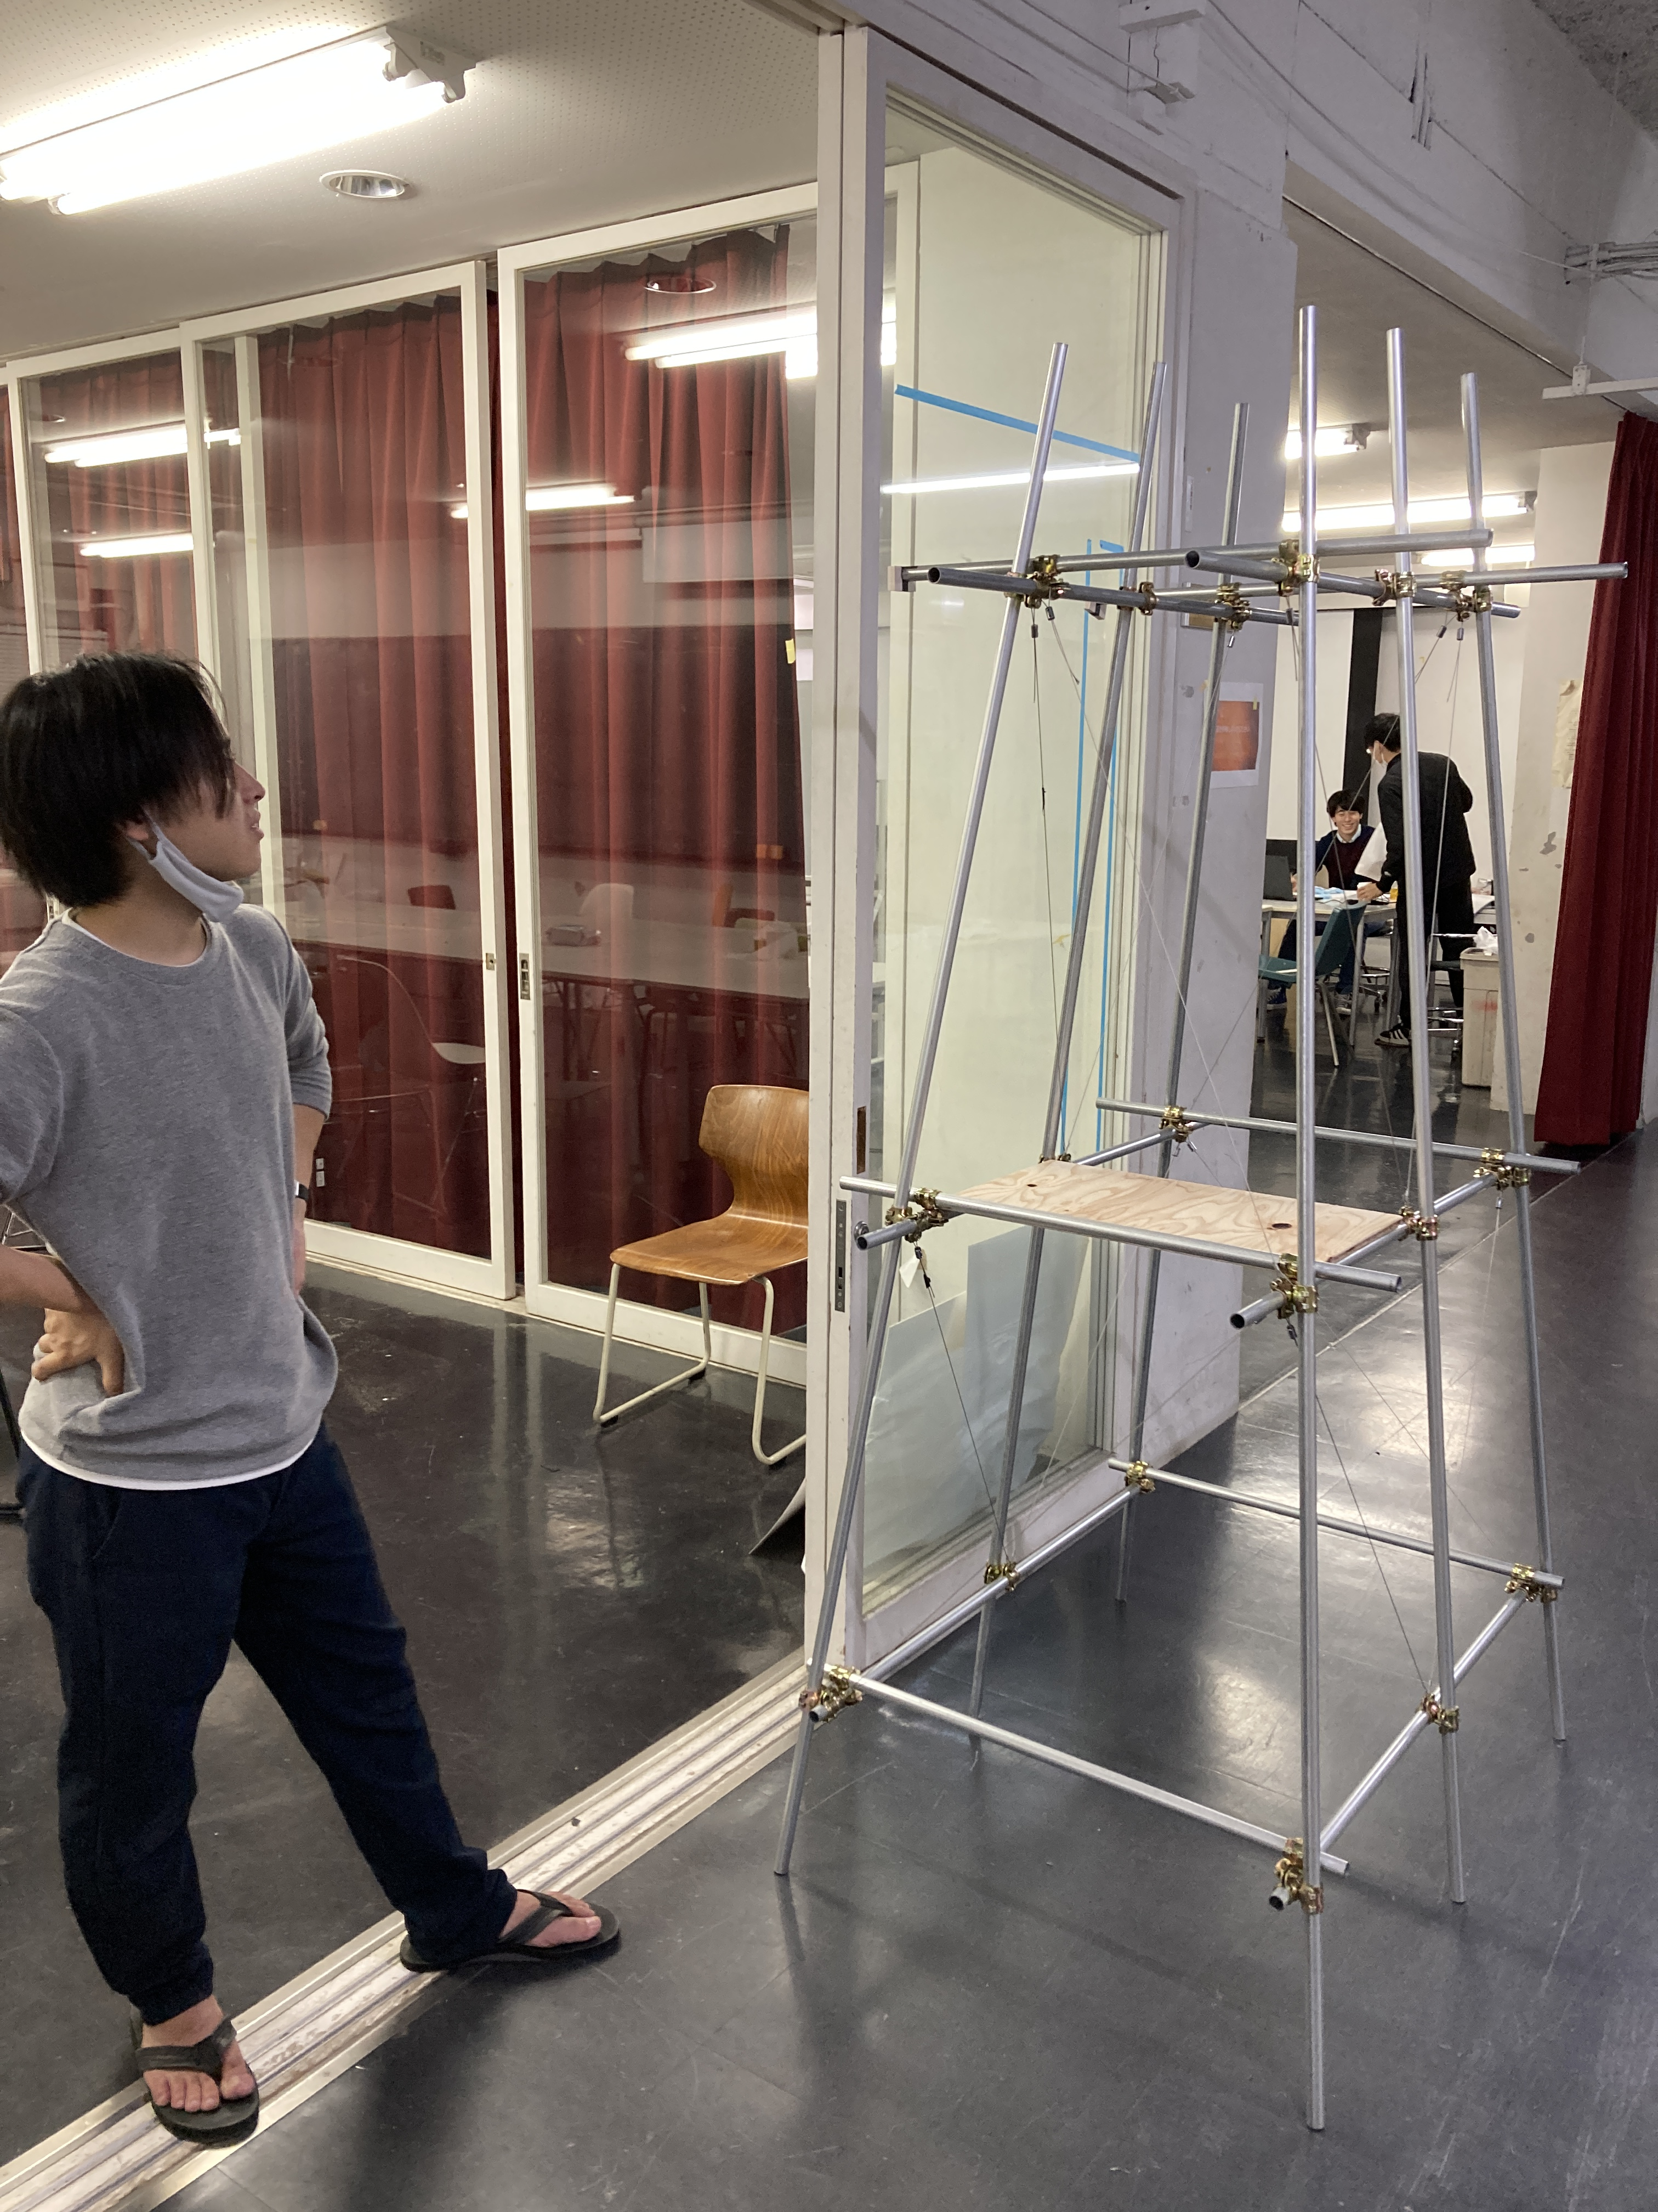
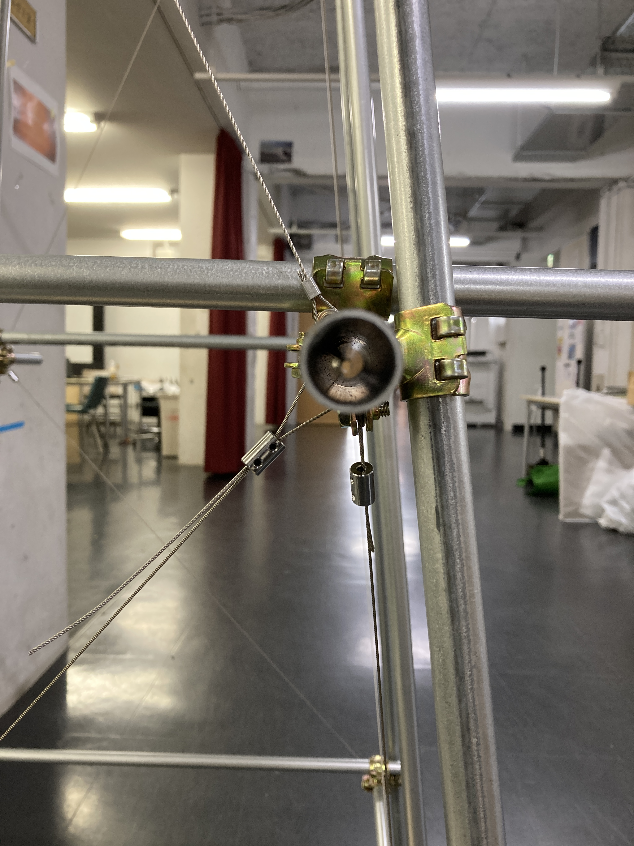

Slide 17
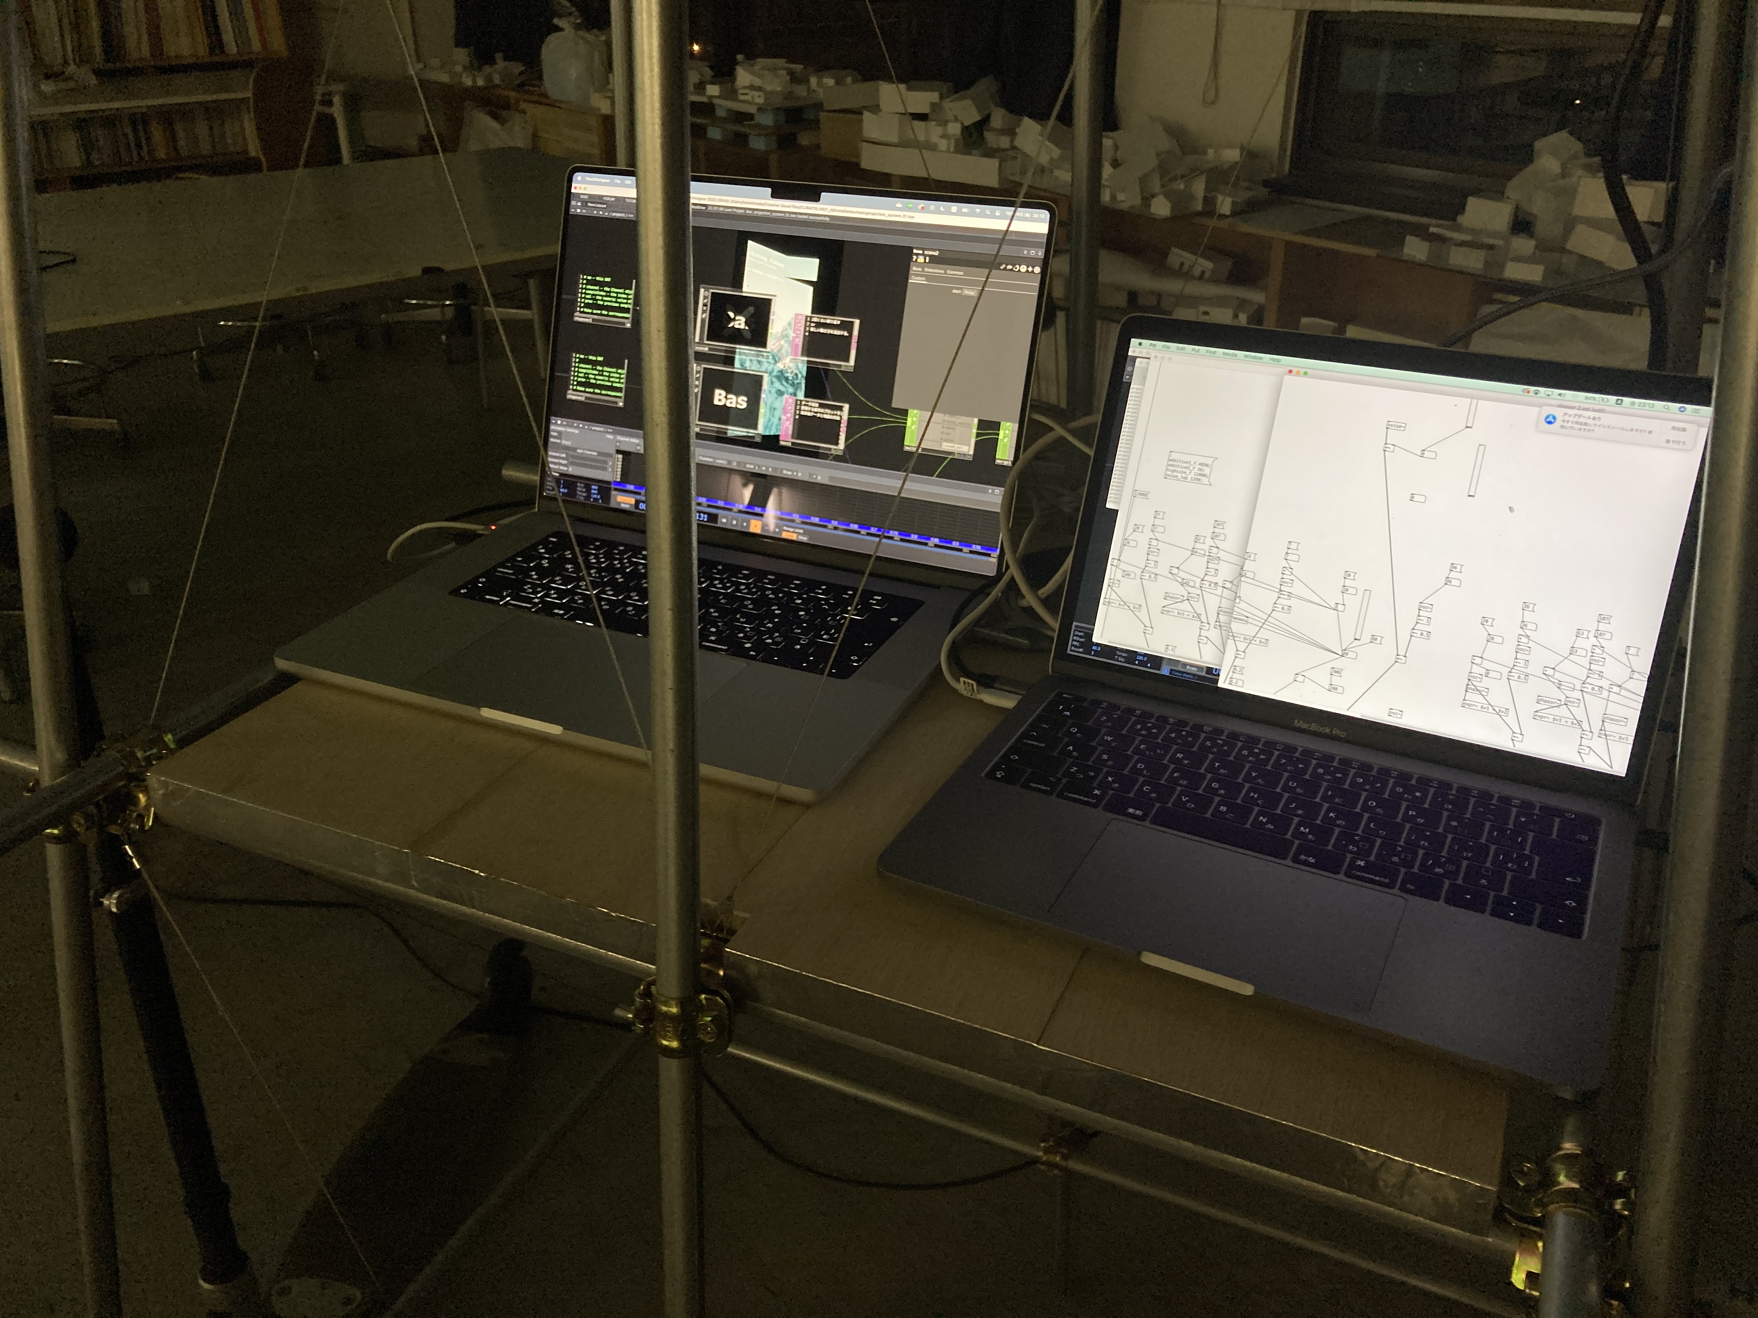
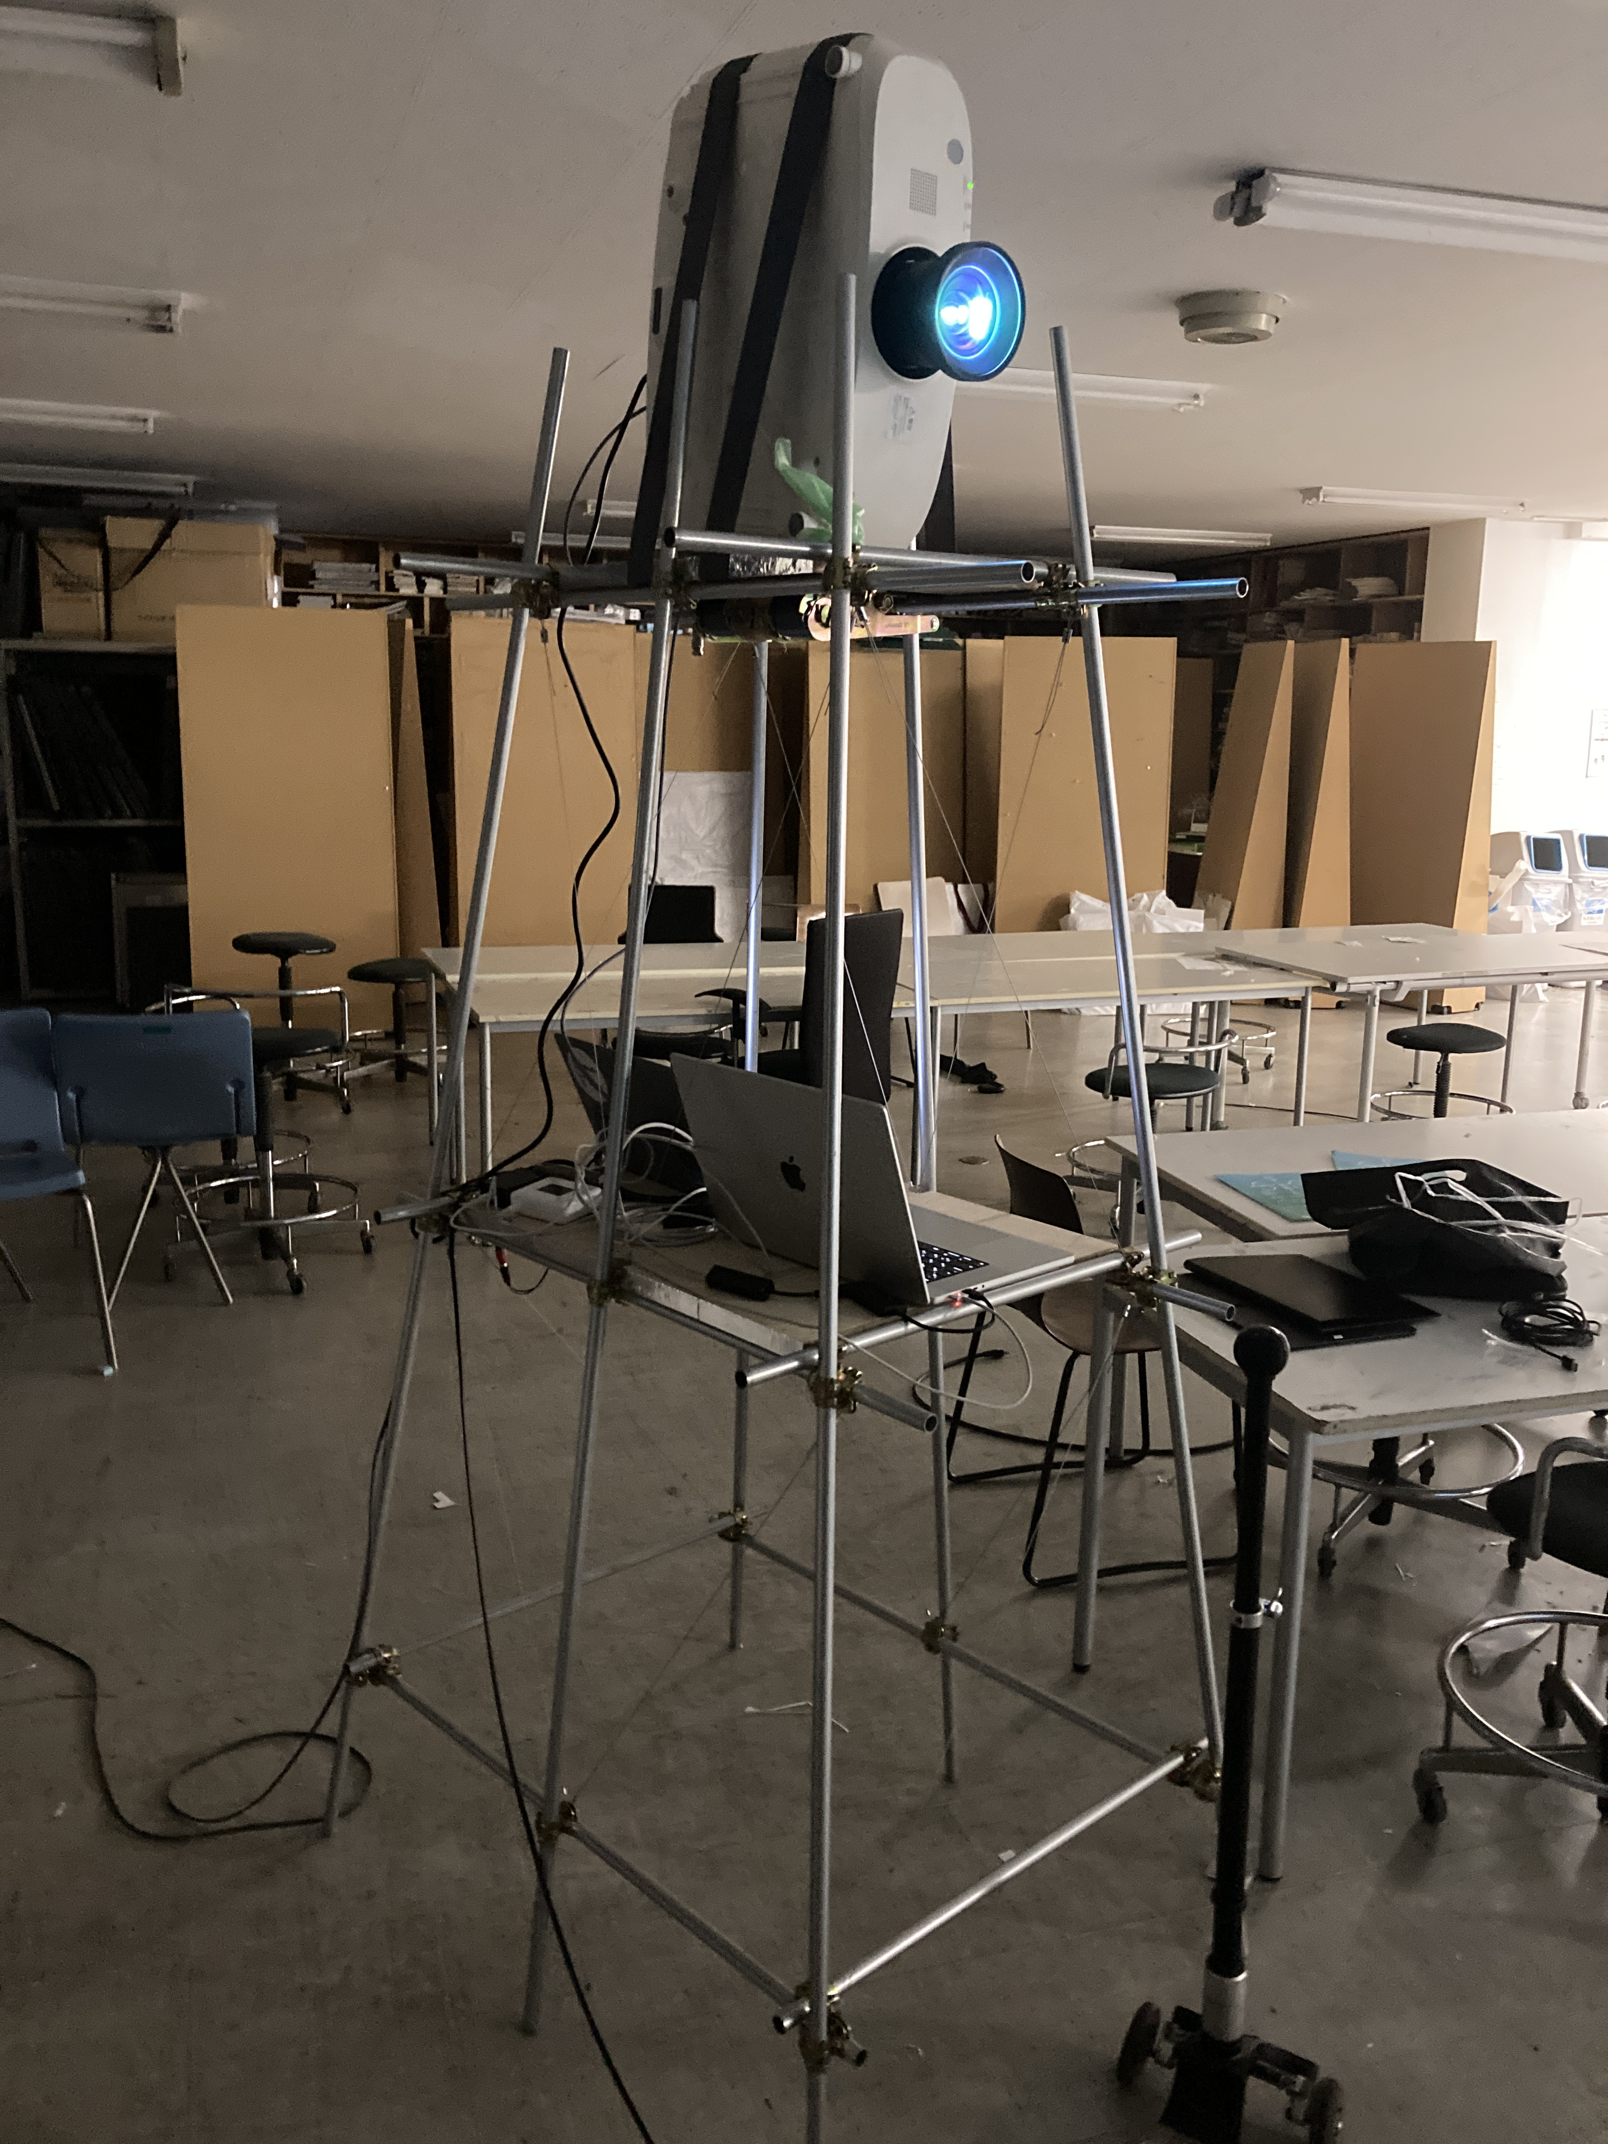

Slide 18
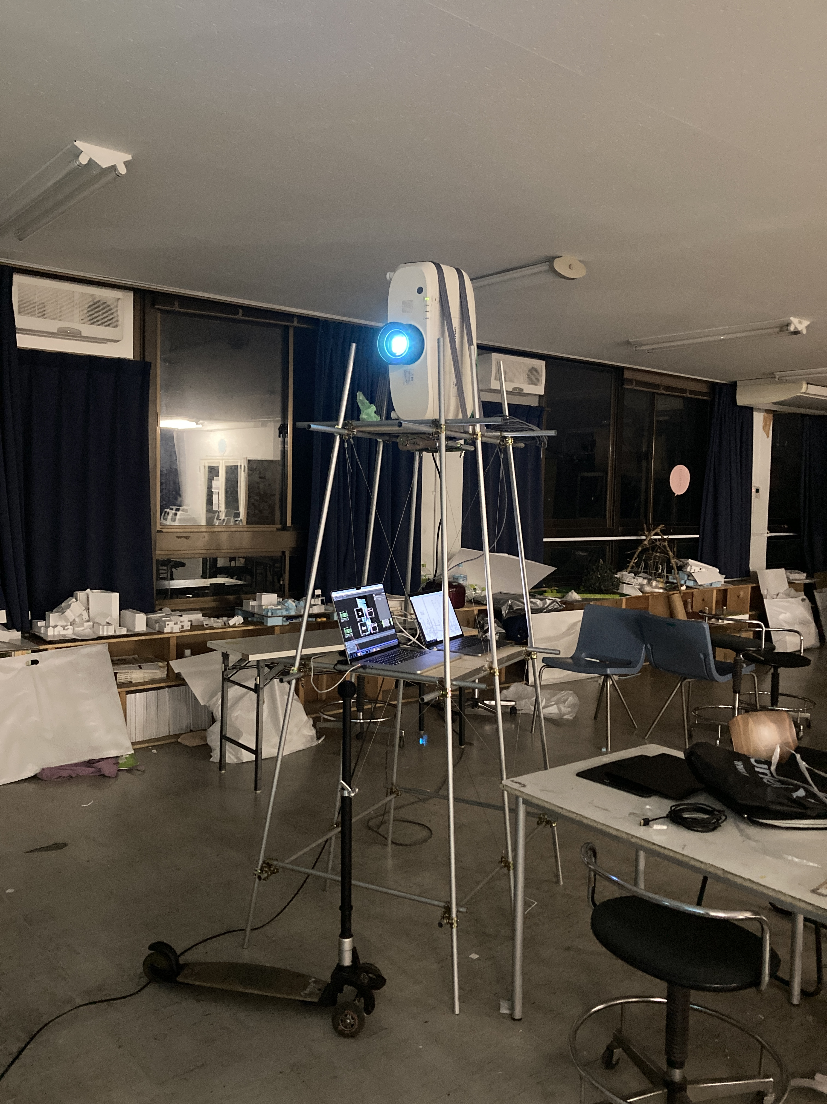
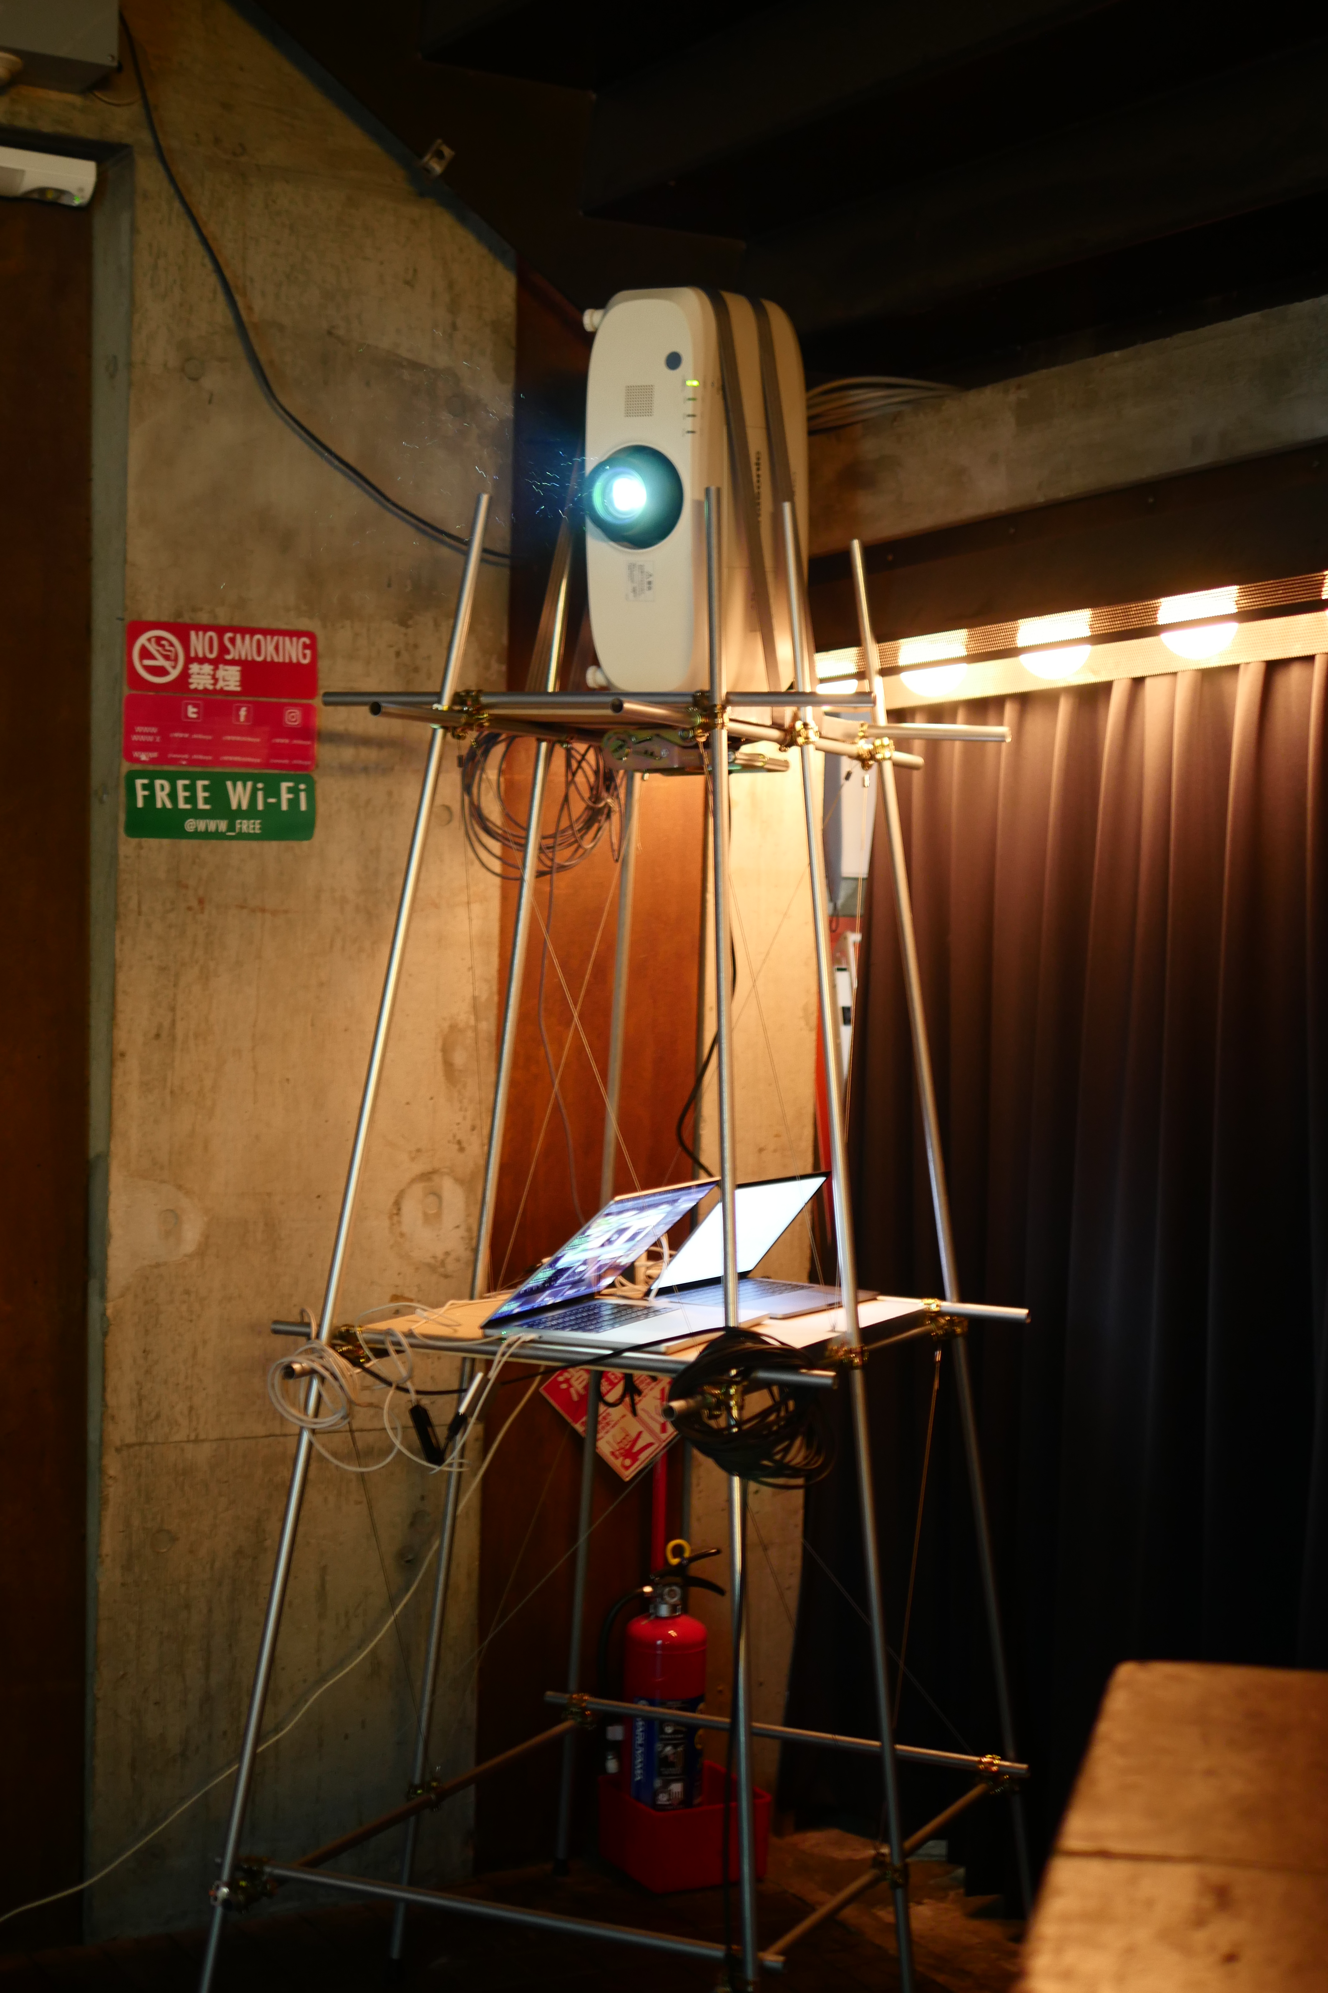

Slide 19
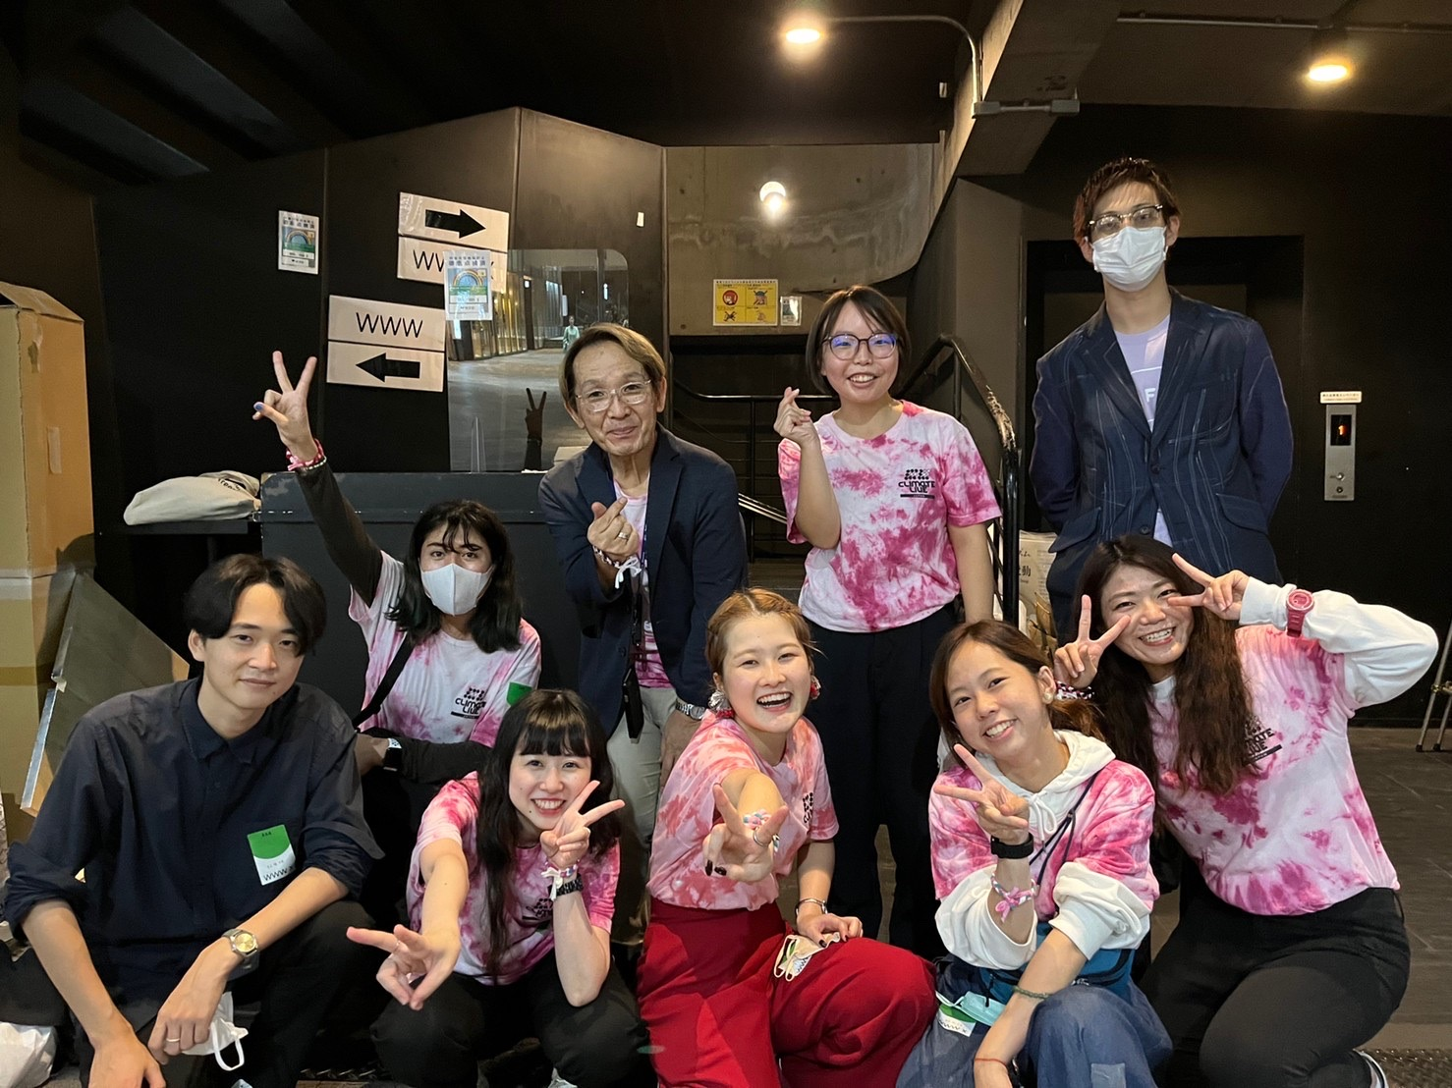

Slide 20

ビジュアル、インタラクティブ、空間設計を一体に
捉えリサーチとクリエイションを行うコレクティブ。

Slide 21

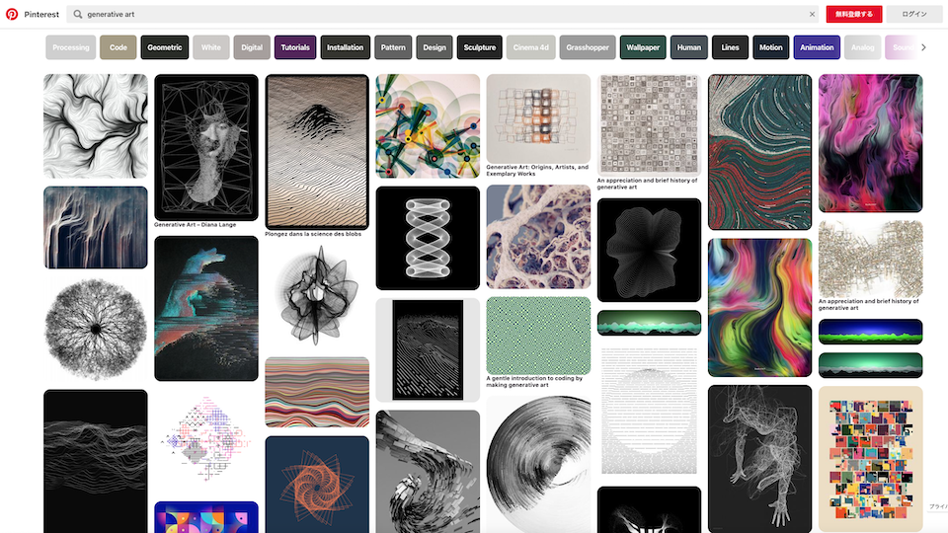
コンピュータと人の関わり方
全てを設計するのではなく
Noiseを含んだアルゴリズムを定義して生成
→人から見て美的な状態に調整

Slide 22







